Slide 1


Slide 2
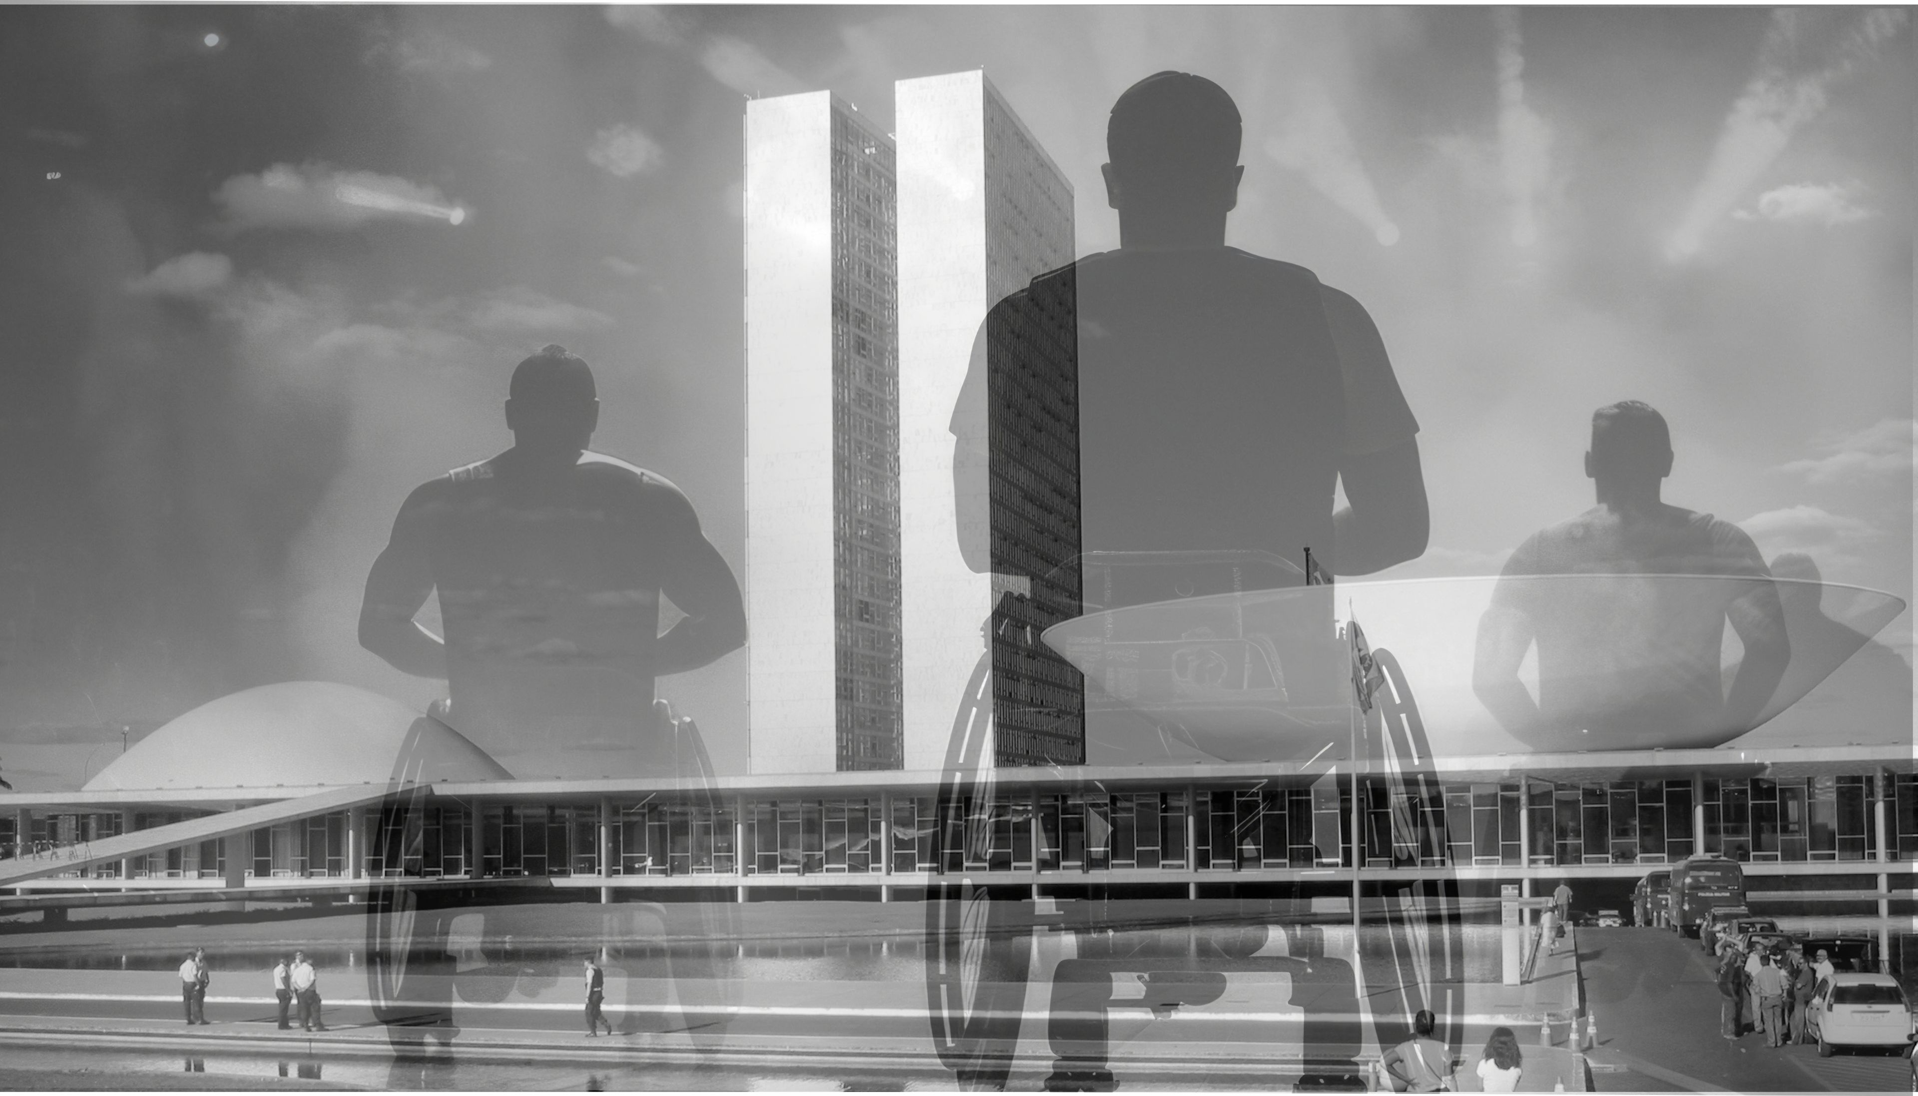

A Importância do CONGRESSO NACIONAL
para o Esporte das PESSOAS COM DEFICIÊNCIA
Lei nº 9.615 /1998
Insere o Comitê Paraolímpico Brasileiro no Sistema Nacional do Desporto.
Lei nº 10.264 /2001
Destina recursos financeiros oriundos de loterias ao Comitê Paraolímpico Brasileiro.
Lei nº 13.146/2015
Lei Brasileira de Inclusão, triplica os recursos destinados CPB.
LEI Nº 14.073/ OUTUBRO DE 2020
Reconhece o CBCP, como integrante do Sistema Nacional do Desporto.
LEI Nº 14.294, DE 4 DE JANEIRO DE 2022
Define oficialmente percentual da arrecadação das loterias federais destinado ao CBCP.

Slide 3
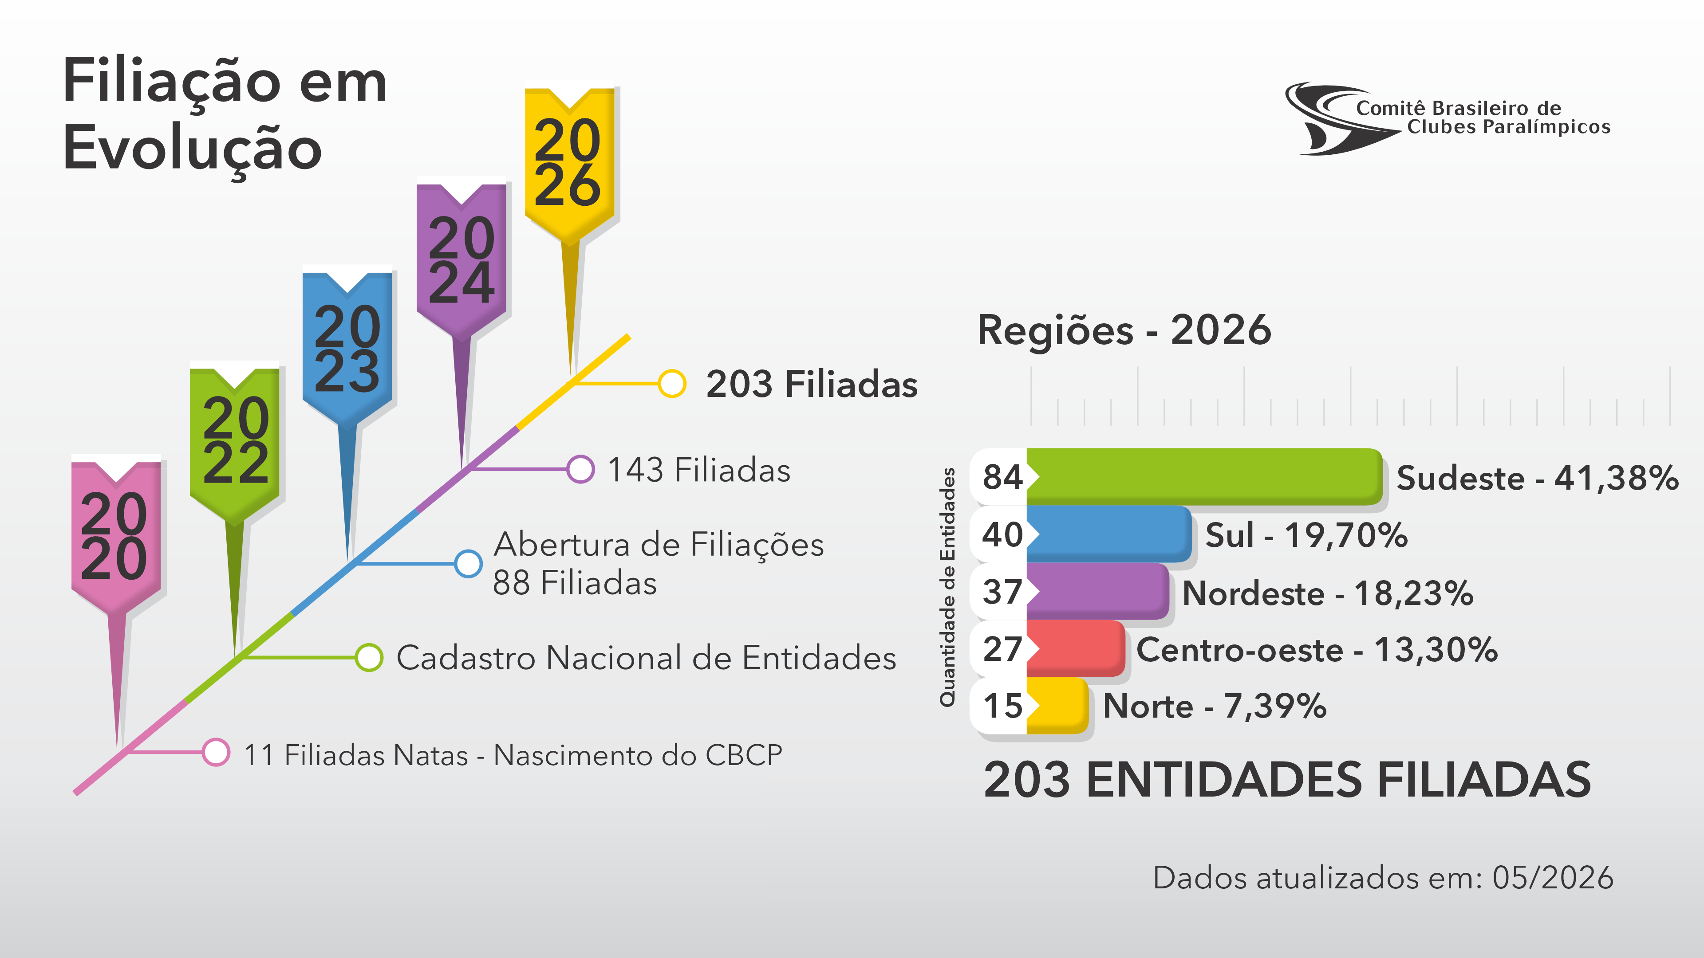

Slide 4
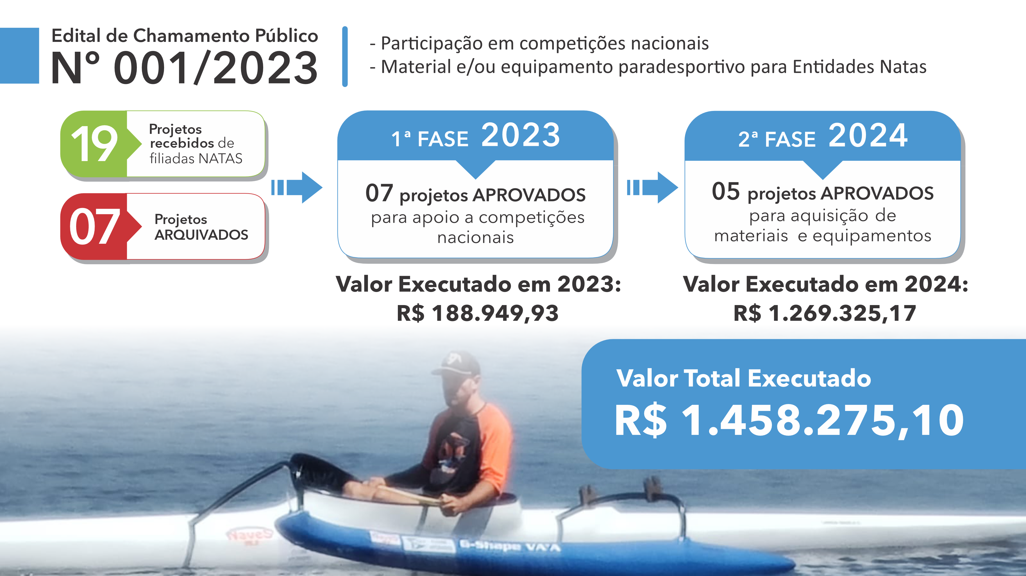

Slide 5
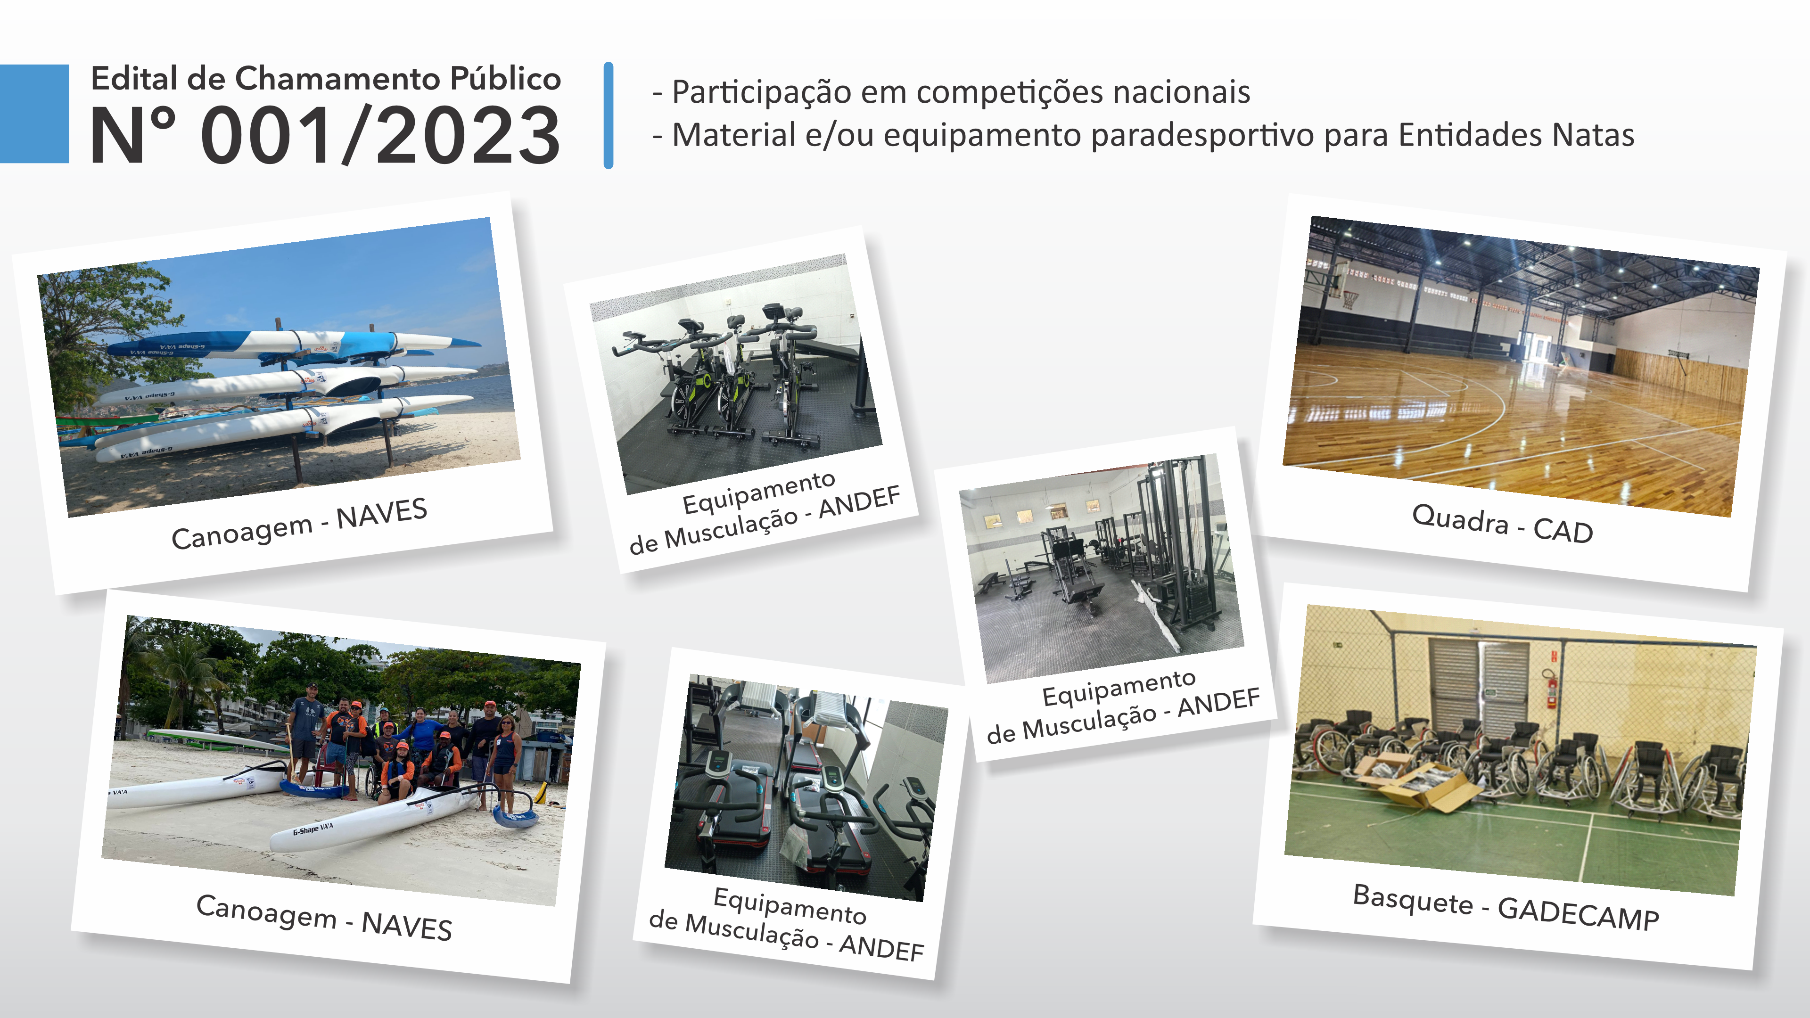

Slide 6


Slide 7
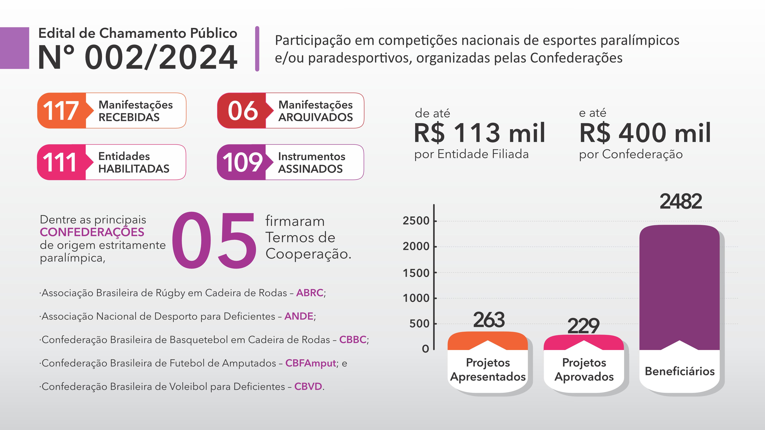

Slide 8


Slide 9
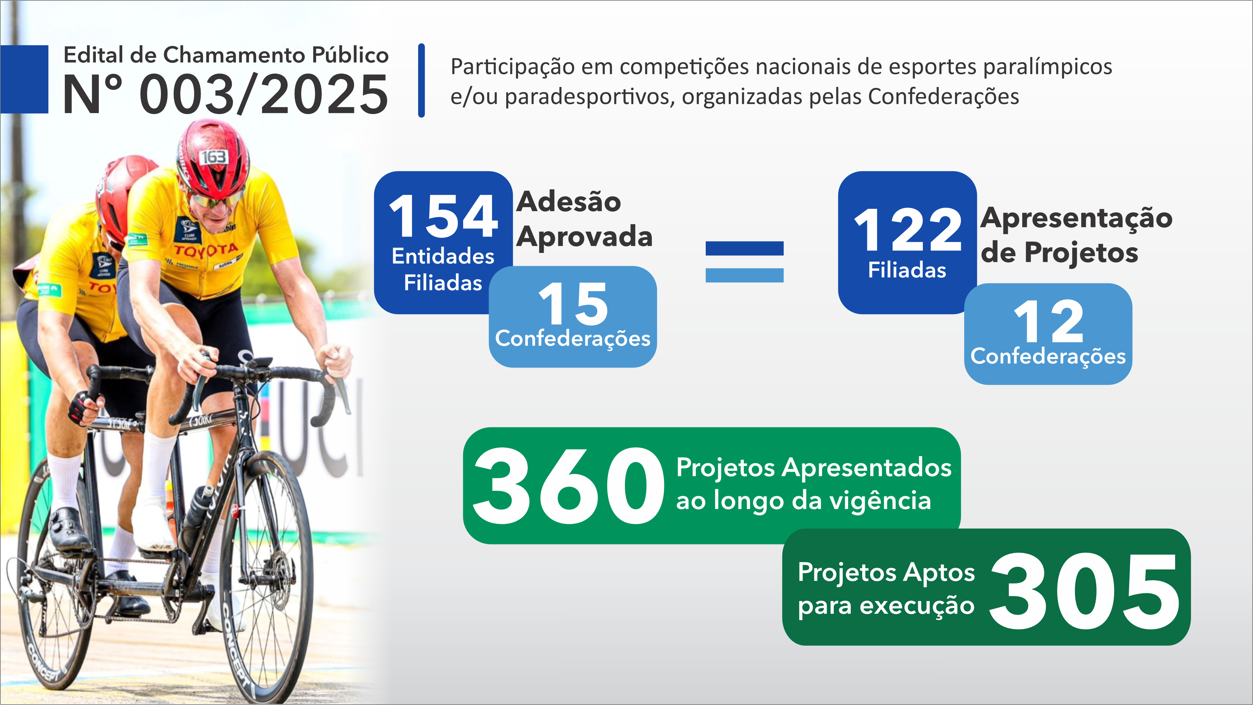


Slide 10
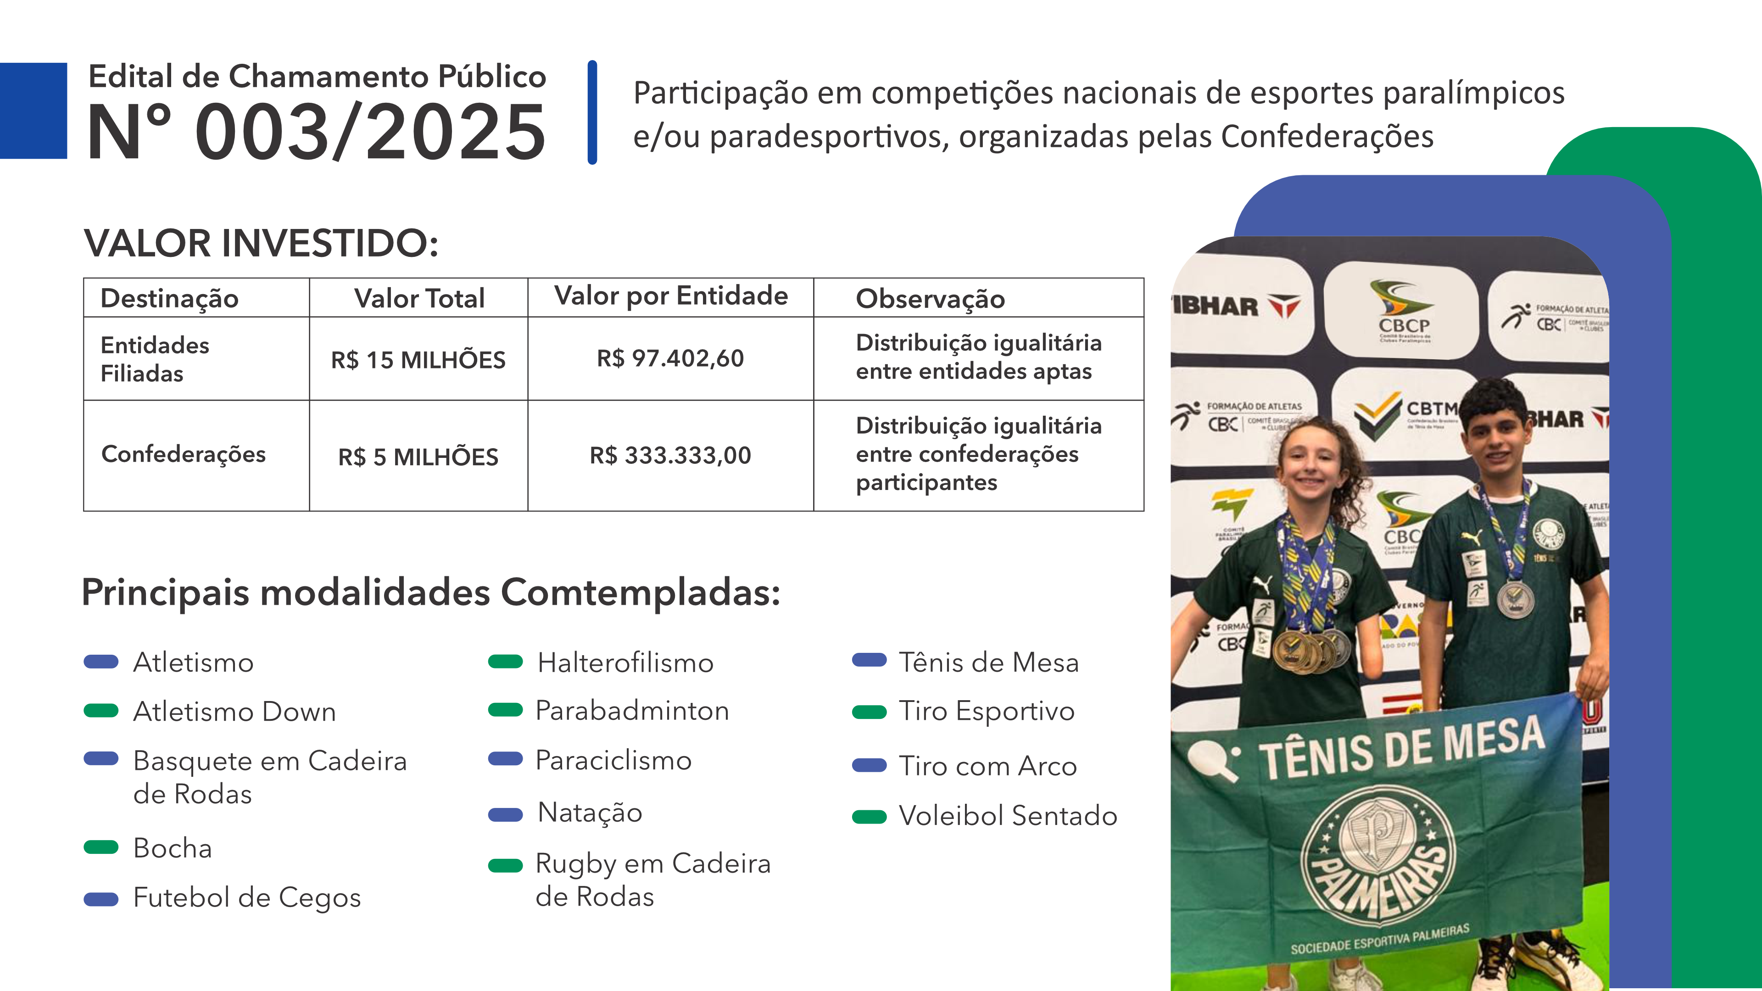

Slide 11


Slide 12
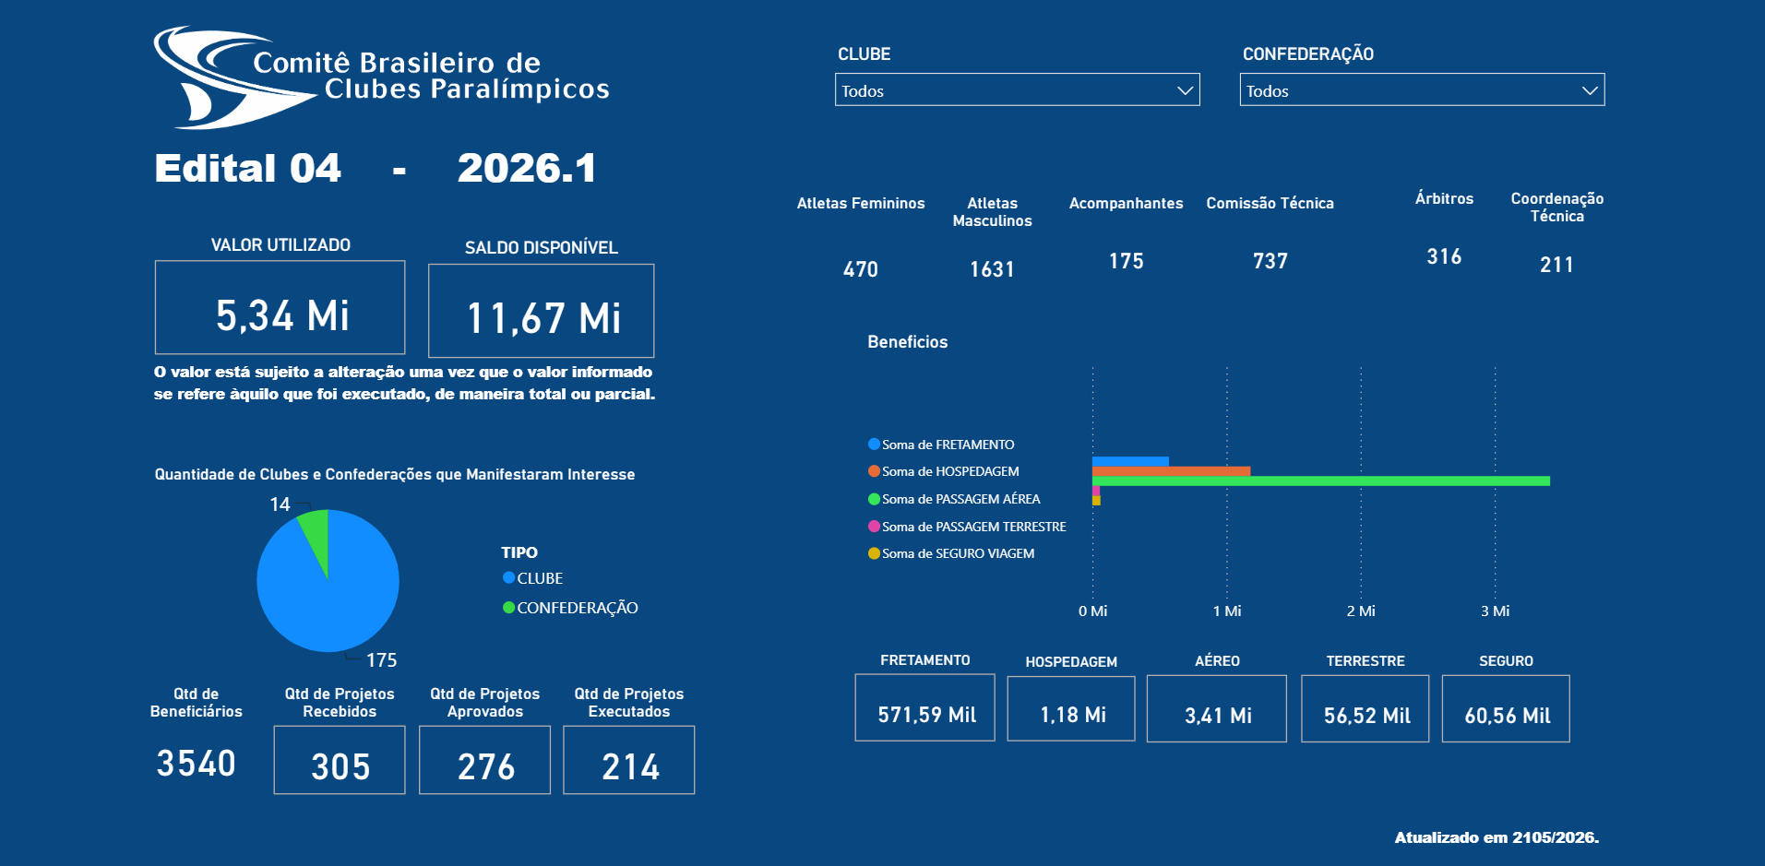

Slide 13
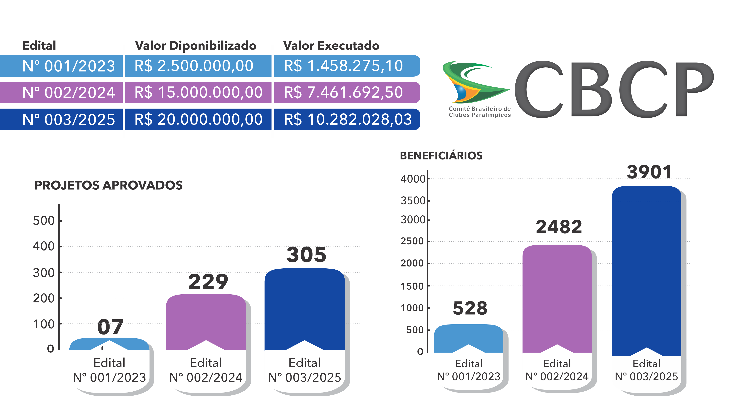

Slide 14


Slide 15


Slide 16


